Slide 1
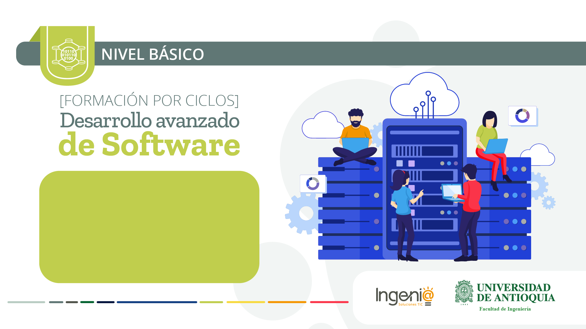
CICLO 3
Programación
Básica
Hola Mundo en SPRINGBOOT
Ing. María Fernanda Triana

Slide 2
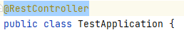
Controlador Rest
Se representa con @ResController
Aplicado a la clase
Así se indica que la clase será un componente que va a recibir llamadas

Slide 3
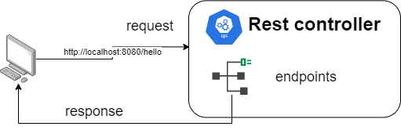
Que es RestController
Es un controlador que recibe peticiones en un formato específico bajo formatos de solicitud RESTful (JSON, HTML, XMML,TXT).

Slide 4
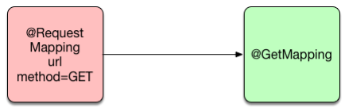
@GetMapping
Spring GetMapping es una anotación de Spring Framework y permite simplificar el manejo de los diferentes métodos de Spring

Slide 5
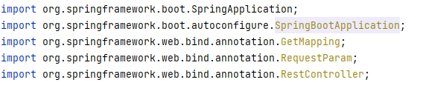
importaciones

Slide 6
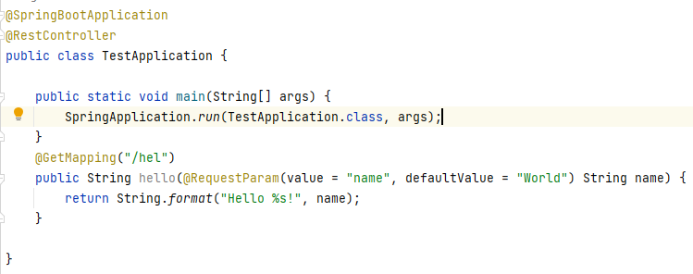

Slide 7
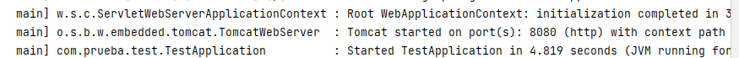
http://localhost:8080/hello

Slide 8
?name=CAMILA

Slide 9
Gracias

